Slide 1


Slide 2


Quality indicators for reporting by
Colposcopists
Dražan Butorac,MD,PhD
Prof.Tomislav Župić,MD,PHD
CROATIAN SOCIETY FOR COLPOSCOPY AND CERVICOVAGINAL PATHOLOGY, memberof I.F.C.P.C and E.F.C
Training in Reporting and Monitoring of National Cancer Screening Programmes in Zagreb 17.02.2017.

Slide 3
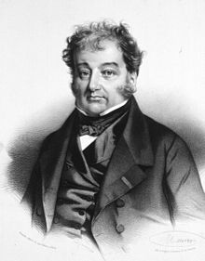
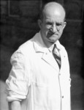
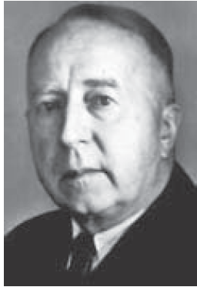
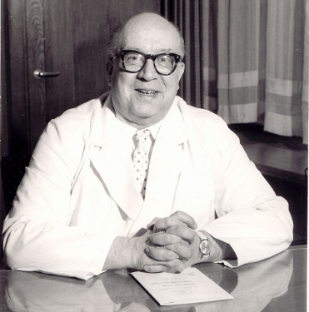
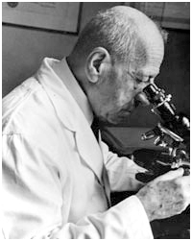

Jean Guillaume Auguste Lugol 1788-1851, liječnik u bolnici Saint Louis u Parizu
U 1928 Walter Schiller, patolog hystologist u Beču, utvrdio da displastične i rakom promjenjne strukture ne sadrže glikogen,na čelu s tom mišlju, stvorio “iodium test” kao metodu za otkrivanje ranog raka vrata maternice, Koristio je oštru kiretu za struganje promjena na vrat maternice koje je analizirao te time bio preteča Papa testu.
Hans Hinselmann 1884-1959 .
1925.pronašao kolposkop
1933. ukazao je na poveznicu između kolposkopskih slika sa patohistološkim nalazom
1939, Helmut Kraatz from the Gynecolgical Clinic in Berlin, propagirao korištenje zelenog filtra u kolposkopu radi bolje detekcije vaskularnih slika
1928.g. predstavio, a 1941. Papanicolaou publicirao rad vaginalna citologija i detekcija raka vrata
Prof. Harald zur Hausen
Nobel Prize in Physiology or Medicine 2008.

Slide 4

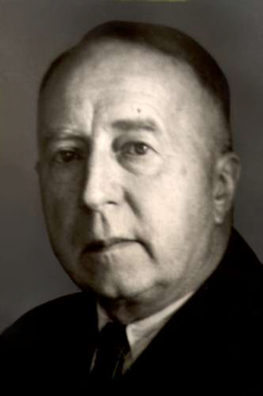
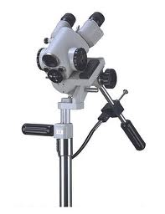

POVIJEST KOLPOSKOPIJE
1925: Invention of colposcope(Hinselman)
1928: Schiller test
1938: Acetic acid test (Hinselman)
1939: Green filter (Kratz)
1940: Pap test
1942: First photographs of cervix (Treite)
1960: Cryosurgery
1980: Laser surgery
1988: Computer-aided colposcope
1989: LLETZ (Prendiville & Cullimore)
1991: Pap Net
2000: Telecolposcopy ( Harper et al)
Hans Hinselmann (1884 -1959),
Hrvatsko društvo za kolposkopiju i bolesti vrata maternice Hrvatski liječnički zbor
Notes:
4

Slide 5
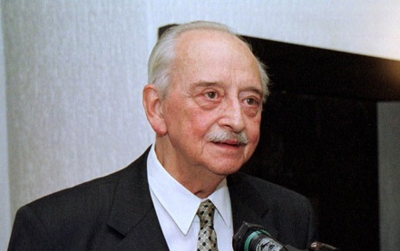


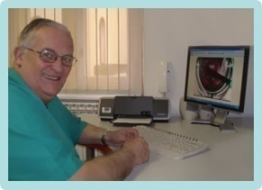

nani gigantum humeris insidentes
... poput patuljaka na leđima divova ,tako možemo dalje vidjeti od njih ne zbog boljeg pogleda ili tjelesne visine, nego stoga što nas naprijed nosi i uzdiže njihova snaga……”
Prof. dr. sc. Ante Dražančić
...a kolposkopiranje se ne može učiti na pamet, nego uz iskusnog učitelja i suvremenu fotodokumentaciju i telekomunikaciju.
Prof. dr. sc.
Nikola Ljubojević
Prof. dr. sc.
Goran Grubišić
Počasni presjednik
HDKBVM HLZ
hrvatski tečaj iz kolposkopije i bolesti vrata maternice održan
20. lipnja 1998.
Trinaest poslijediplomskih tečajeva stalnog medicinskog usavršavanja I. kategorije «Značenje kolposkopije u ranoj dijagnozi i prevenciji preinvazivnih promjena vrata maternice i donjeg genitalnog trakta»
Notes:
Učitelji koji su pripremali teren i iznjedrili kolsposkopiju u Hrvatskim okvirima su brojni. Neki više neki manje zaslužni . Neka mi ne zamjere oni koji su nisu istaknuti, ali zbog svih njih njihove snage kao što kaže poslovica i njihovog rada, mi današnji kolposkopičari možemo bolje viditi

Slide 6
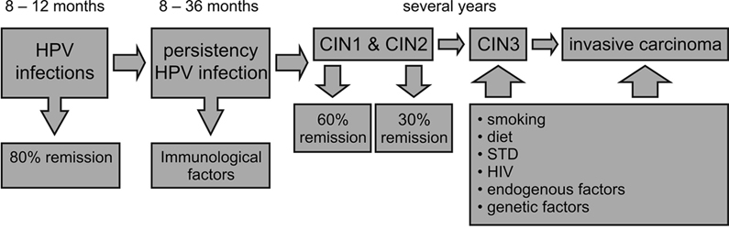


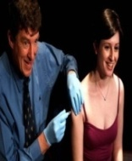


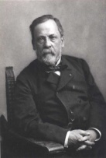

Louis Pasteur
Edward Jenner
Ian Frazer
2006
GARDASIL 9
Model of carcinogenesis (Basta A., The Cervix, 2nd edition , Ed. J. Jordan, A Singer, 2006, Blackwell Publishing Ltd, 122).
HPV vaccine
The first vaccine
Oportunistički probir baziran na Papa testu koristi se u Hrvatskoj od 1953.godine
Microorganisms
pathogens
  Opportunistic screening has produced a decrease in cervical cancer incidence from 26/100,000 to 15/100,000 women in the years between 1970 and 1990, although it remained almost stable after it
Optional HPV vaccination was introduced in 2015 for all boys and girls in the first grade of high school
CROATIAN NATIONAL CANCER REGISTRY, Cancer Incidence in Croatia, Bulletin No 24–28. (Croatian National Institute of Public Health, Zagreb, 2001–2005)
M. Grce et al.: HPV Testing in Croatia, Coll. Antropol. 31 (2007) Suppl. 2: 67–71
Notes:
Za bolest koja ima mogućnost prevencije, višegodišnje razdoblje nastajanja, dobru ranu dijagnostiku i u predstadijima bolesti, te odlične rezultate liječenja u ranim fazama bolesti,

Slide 7

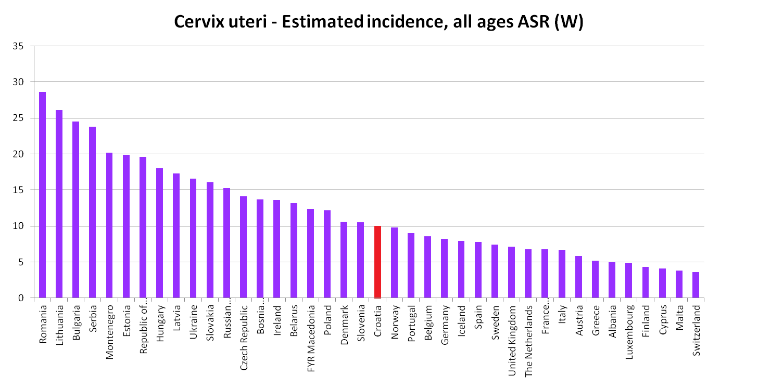



Incidence and mortality of cervical cancer during
1980-2014
Source: Ferlay J et al. GLOBOCAN 2012 v1.0, Cancer Incidence and Mortality Worldwide: IARC CancerBase No. 11 [Internet]. Lyon, France: International Agency for Research on Cancer; 2013. Available at: http://globocan.iarc.fr
2014:
Incidence: 302
Mortality: 130
,…u Europi svakih 18 minuta jedna žena umire od raka vrata maternice.
Source: Croatian Institute of Public Health,
Croatian National Cancer Registry
Notes:
gotovo je nevjerojatno da u našoj zemlji umire prosječno svaki treći dan jedna žena, te da se svaki dan nađe jedna žena sa proširenim oblikom ovog raka.

Slide 8

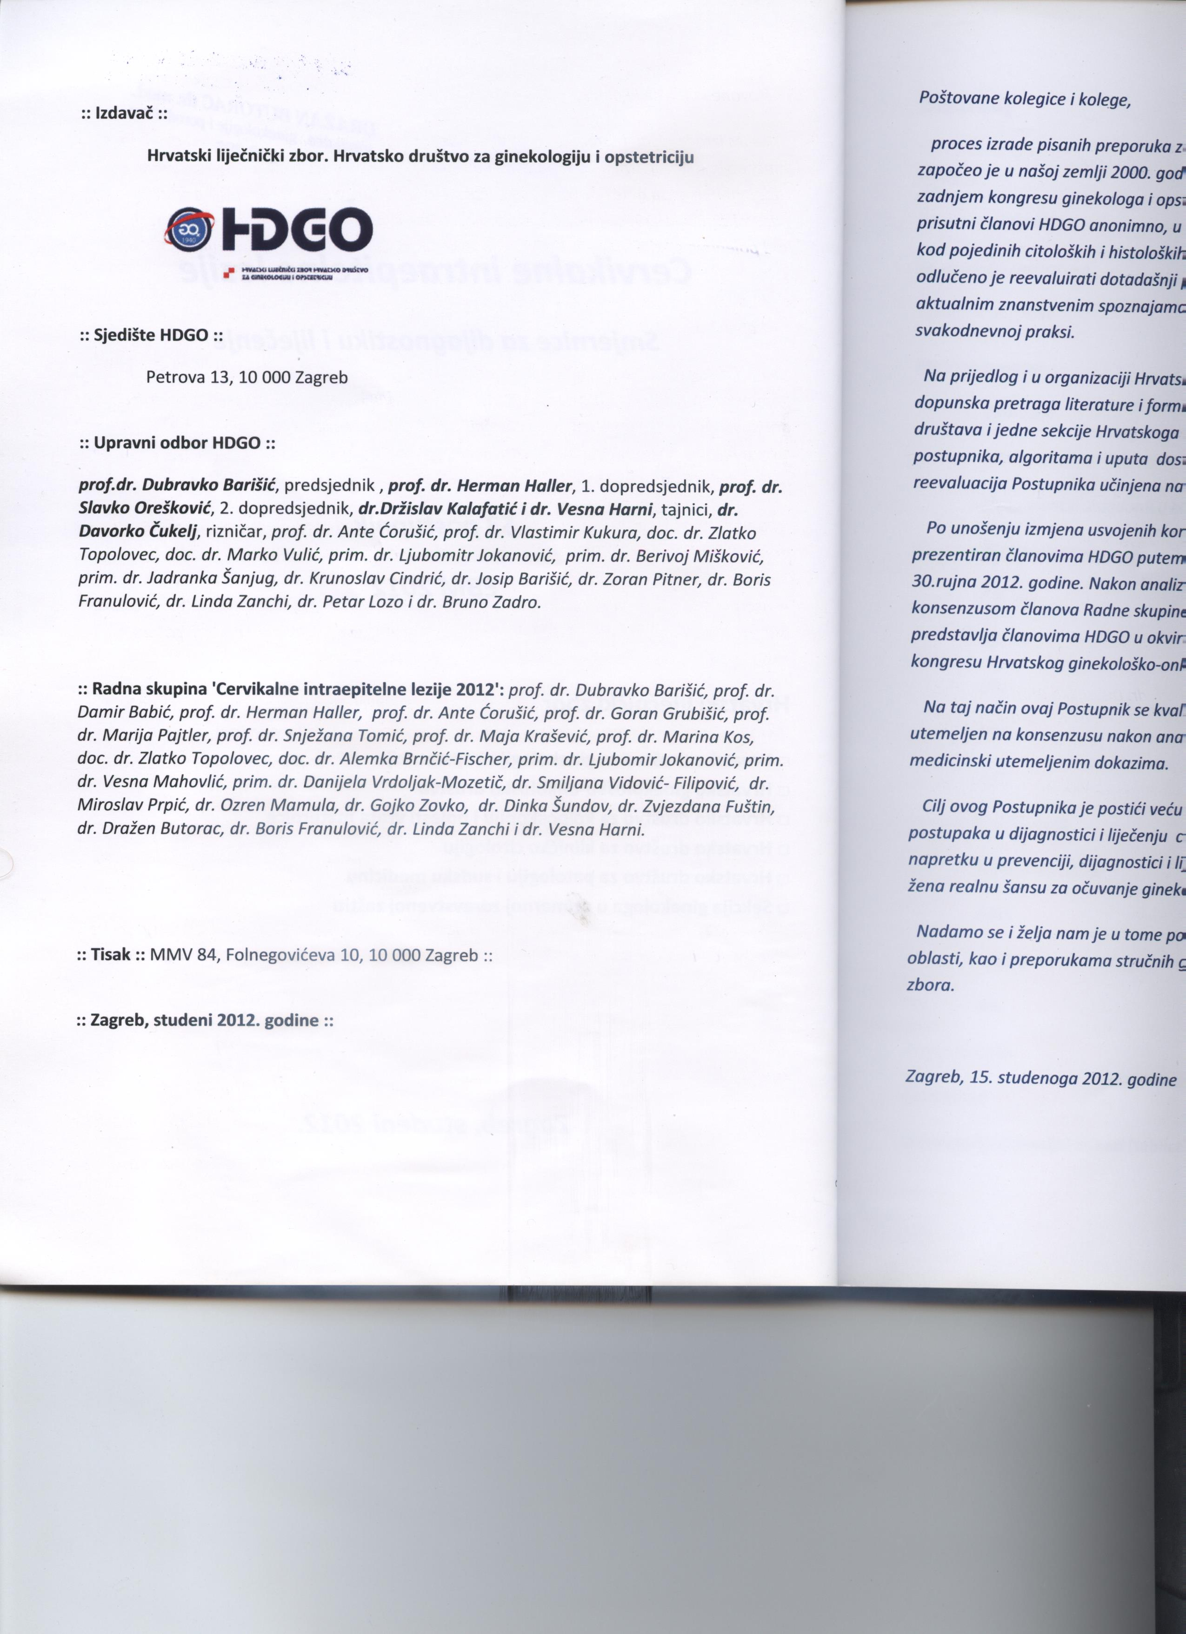

Slide 9
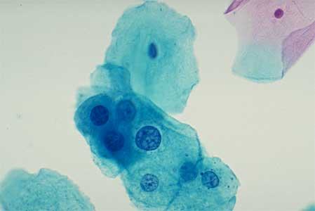
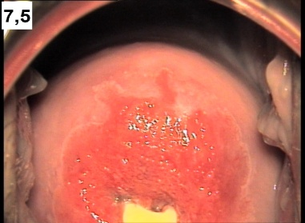
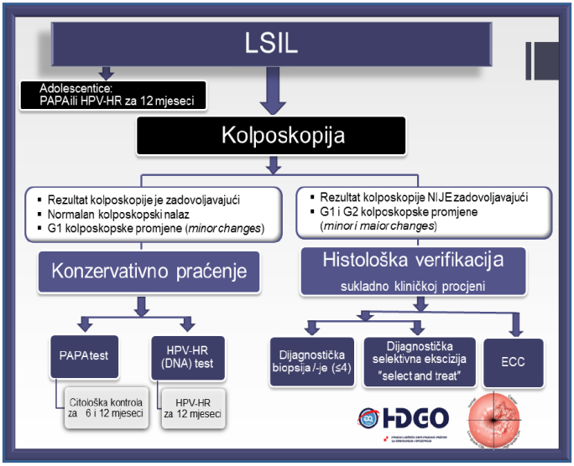
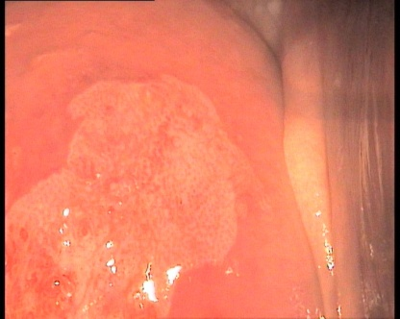
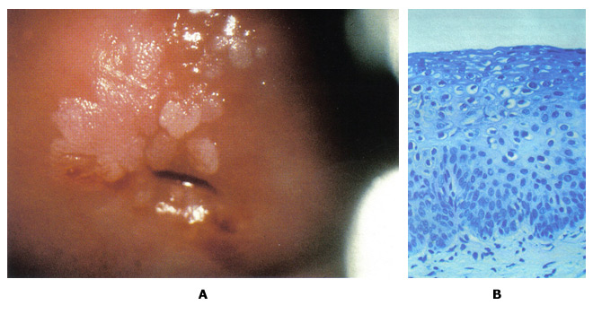
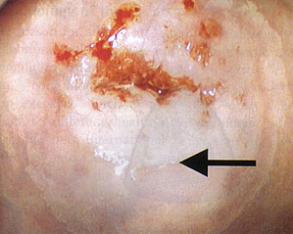
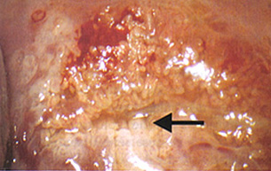
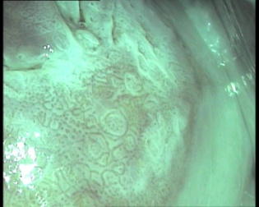
Inner border znak
Ridge znak

Slide 10
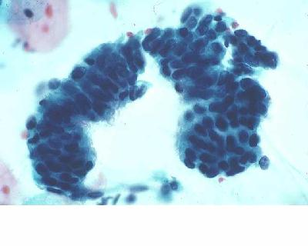
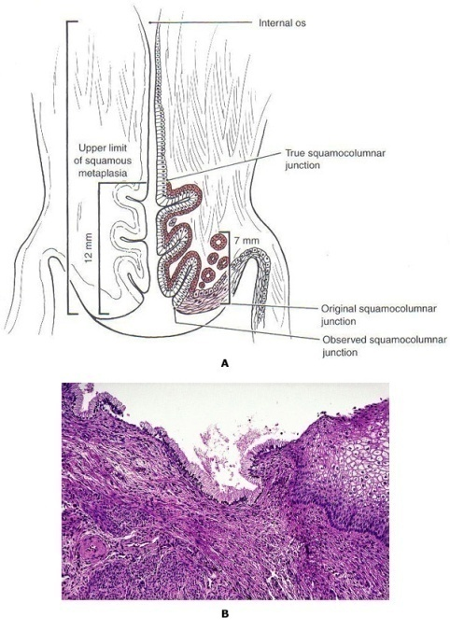
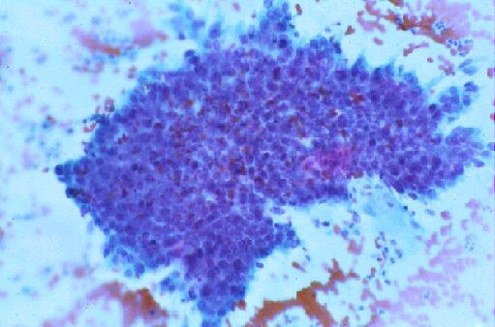
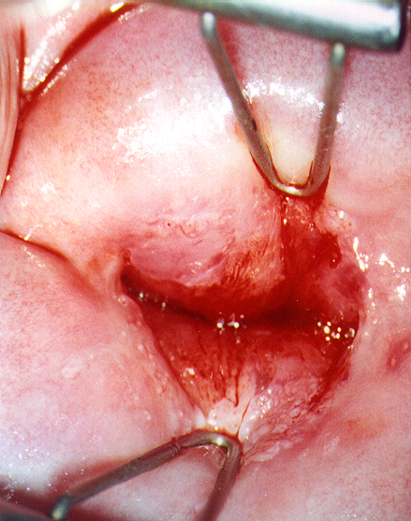
Iz fotodokumentacije Prof. G. Grubišića

Slide 11
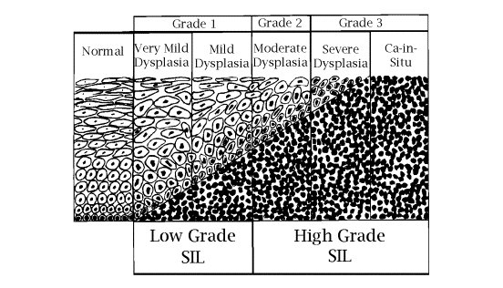
Citološka klasifikacija intraepitelnih lezija vrata maternice
Audy-Jurković Silvana, Ovanin-Rakić Ana, Pajtler Marija
Klasifikacija
ne smije biti sama sebi svrha, pa tako i klasifikacija patoloških citoloških nalaza mora biti u funkciji kliničkog postupnika koji se temelji na saznanjima o biološkom ponašanju lezija.
Klasifikacijski sustavi u medicinski jezik uvode red, svaki od njih s određenom specifičnošću i usmjerenjem, a sustavi šifriranja omogućuju provođenje informatičkih postupaka.
Neke se klasifikacije djelomično podudaraju, dok se neke međusobno nadopunjuju.
Da bi se što više njih moglo uklopiti u jedinstvenu funkcionalnu cjelinu, programska potpora informacijskih sustava mora razviti postupke prevođenja pojmova sa šiframa iz jednog sustava u drugi.
(Sustavi standardizacije medicinskog jezika, Medicinska informatika, M. Petrovečki . Sveučilište u Rijeci Medicinski fakultet)

Slide 12
Kolposkopske klasifikacije
Gradačka 1976.
Rimska 1990.
Barcelonska 2002.
Rio de Janeiru 5. srpnja 2011.
Stafl A. New Nomenclature for Colposcopy, Report of the Committee of Terminology. Opstet Gynecol 1976;48:123-4
Stafl A,Wilbanks GD. An International Terminology of Colposcopy : Report of the Nomenclature Committee of the International Federation of the ervical Pathology and Colposcopy. Obstet Gynecol 1991;77:313-4
Walker P, Dexeus S, De Palo G International Terminology of Colposcopy: An Updated Report From the International Federation for Cervical Pathology and Colposcopy. Opstet Gynecol 2003;101(1):175-7.
Bornstein J, Bentley J, Bosze P, Girardy F, Haefner H, Menton M, PerrottaM, Prendiville W, Russell P, Sideri M, Strander B, Torne A, Walker P. 2011

Slide 14

Osnovni zadaci kolposkopije
Indikacije pojednostavljeno
Žena s lezijom visokog citološkog gradusa
Ponovljenom lezijom niskog gradusa ili dvojbenim citološkim nalazom
Pozitivnim HPV testom trebala bi biti upućena na kolposkopiju.
Identificirati izvor abnormalnih stanica.
Donjeti informiranu odluka o najprikladnijoj metodi liječenja
Organizirati prikladno praćenje svake žene.
Osiguranje kvalitete i prikupljanje podataka o zbrinjavanju pacijentice važan su dio zbrinjavanja i praćenja žena s abnormalnim brisom cerviksa
European Guidelines for Quality Assurance in Cervical Cancer Screening. Second Edition 2010.
Točnost kolposkopije između 60 - 85%
Kombinaciji s citologijom - točnost raste do 98 - 99%
Učestalost lažno-pozitivih nalaza se procjenjuje na 7%
Učestalost lažno-negativnih dijagnoza na 13%
Notes:
Uloga kolposkopiĉara je identificirati izvor abnormalnih stanica i donijeti informiranu odluku o tome je li potrebno lijeĉenje.
Ukoliko je pacijentici potrebno lijeĉenje, kolposkopiĉar će odluĉiti o tome kakva je metoda lijeĉenja najprikladnija za svaku pojedinu ţenu. Kolposkopiĉar takoĊer mora organizirati prikladno praćenje svake ţene koju je pregledao.

Slide 15
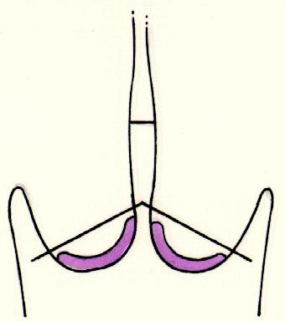
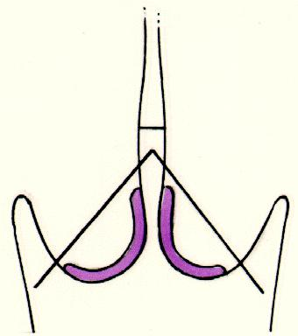
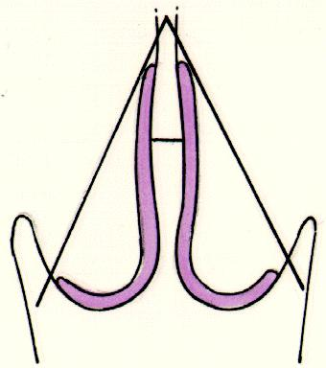
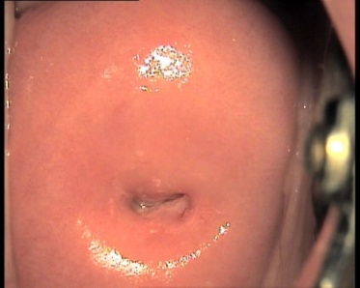
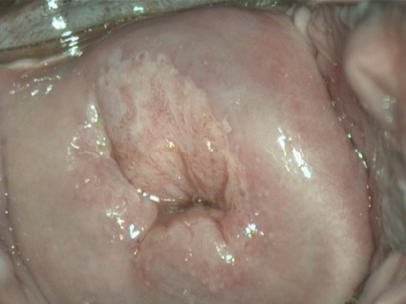
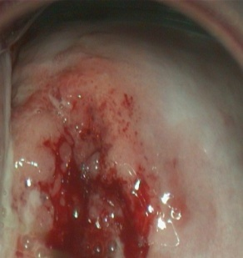
REZULTAT KOLPOSKOPIJE:
□ Zadovoljavajući je za interpretaciju
□ Nije zadovoljavajući za interpretaciju zbog:
□ upalne promjene
□ krvarenje
□ ožiljci
□ ostalo: .........
Ciljevi kolposkopije
Odrediti preciznu lokaciju/anatomski položaj TZ
Potvrditi ili pobiti citološku sumnju na HSIL .
Prepoznati ili isključiti invazivni karcinom
Prepoznati ili isključiti glandularnu bolest
Pomoći u liječenju i praćenju progresije ili regresiju SIL-a.
Skvamokolumnarna granica:
□ vidljiva je u cijelosti
□ djelomično je vidljiva
□ nije vidljiva
□ Transformacijska zona:
□ tip 1
□ tip 2
□ tip 3

Slide 16
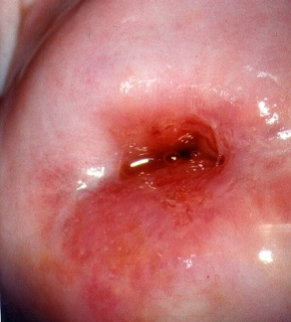
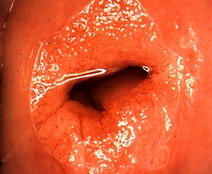
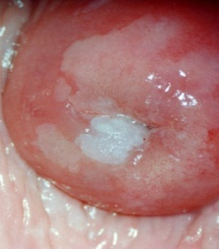
II KOLPOSKOPSKI NALAZ JE:
□ n o r m a l a n nalaz.
□ izvorni pločasti epitel
□ zreli pločasti epitel
□ atrofija
□ cilindrični epitel
□ ectopia
□ metaplastični epitel
□ ovula Nabothii
□ otvori žljezda
□ deciduoza u trudnoći
□ a b n o r m a l a n nalaz.
III LOKALIZACIJA I RASPROSTRANJENOST NALAZA:
□ Kolposkopska promjena nalazi se:
□ unutar transformacijske zone
□ izvan transformacijske zone
□ Kolposkopska promjena je:
□ solitarna i nalazi se na/između . . . . . . . . . . . sati,
□ unutar 1 kvadranta.
□ unutar ..... kvadranata.
□ multiple promjene, koje se nalaze na . . . . . sati,
□ unutar 1 kvadranta.
□ unutar ..... kvadranata.
□ Kolposkopska promjena zaprema:
< 25% < 50% < 75% >75 % površine cerviksa.

Slide 17
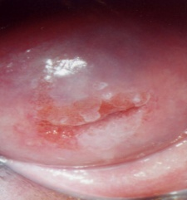
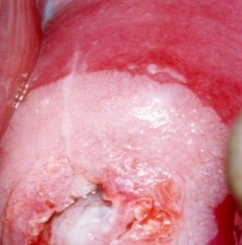
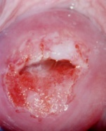
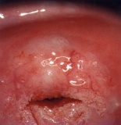
IV GRADUS KOLPOSKOPSKE LEZIJE:
□ G1 kolposkopski gradus / 'M I N O R C H A N G E S' 'Low grade' kolposkopija:
□ semitransparentni/nježni ABE.
□ nježni mozaik
□ nježne punktacije
□ iregularan – 'geografski' rub
□ G2 kolposkopski gradus / 'M A I O R C H A N G E S' 'High grade' kolposkopija:
□ netransparentni/grubi ABE
□ brzo nastupanje aceto-bijeljenja
□ grubi/iregularni mozaik
□ grube punktacije
□ oštra granica lezije
□ prominentni otvori žlijezda
□ 'inner border sign‘
□ 'ridge sign'
□ Nespecifičan nalaz: □ leukoplakija □ erozija □ jod-negativni epitel
□ Suspektna invazija:
□ atipične krvne žile
□ dodatni znaci: fragilne krvne žile, nekroza, ulceracija, egzofitična lezija, iregularna površina.

Slide 18

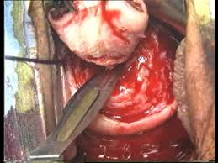
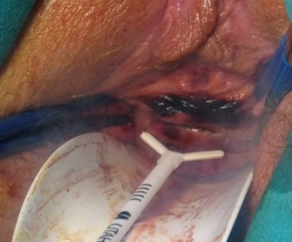
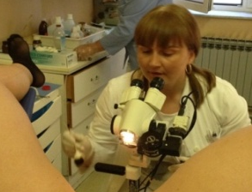
V PREPORUKE ZA LIJEČENJE:
□ Uredan kolposkopski nalaz, ponoviti PAPA test za 6 mjeseci.
□ Učiniti cervikalne briseve i provesti terapiju, ponoviti kolposkopiju i PAPA test po završenom liječenju
□ Liječenje atrofičnih promjena, ponoviti kolposkopiju i PAPA test po završenom liječenju
□ Ponoviti kolposkopiju i PAPA test za 6 mjeseci.
□ Histološka verifikacija kolposkopske promjene
□ HPV –HR test / Imunocitokemijska verifikacija (p16/Ki67)

Slide 19
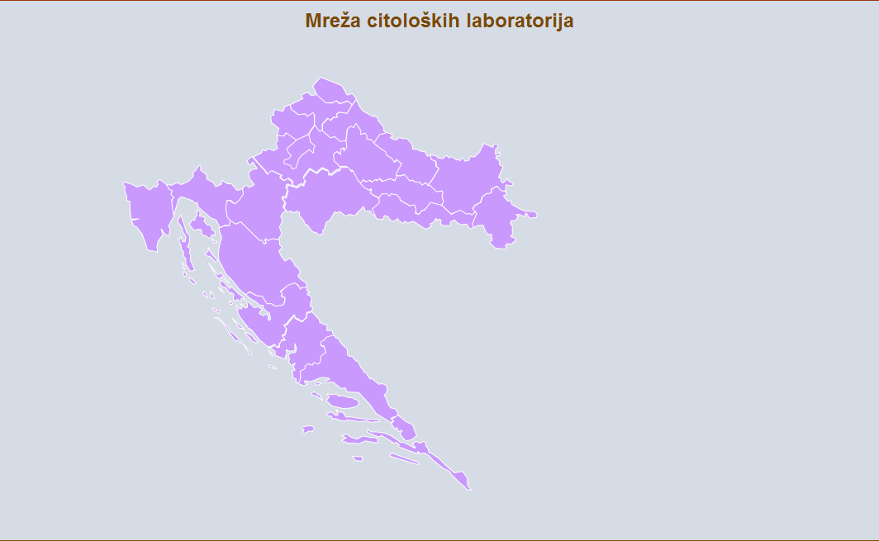
Network of cytology labs
Legend:
Cytology lab in counties with 1 citology lab
Cytology lab in counties with 2 citology labs
Cytology lab in counties with 3+ citology labs
Cytology lab without a contract with CHIF
(Source: Health worker registry)
Notes:
To give you a more vivid picture of the situation in Croatia, here you can see the network of cytological labs in Croatia which supposed to be the basis of the programme. As you can see there are huge spaces without any lab.
If you remember, these areas didn't have high incidence nor high mortality caused by cervical cancer. I believe you can come to some conclusions by yourselves.

Slide 20



Mreža kolposkopskih
ambulanta
Glavni registar
Regionali centri
Područne kolposkopske ambulante
IT support

Slide 21

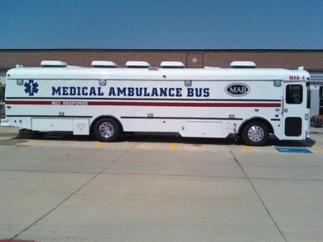

Razmišljanja umjesto zaključaka
Glavni registar
Regionali centri
Područne kolposkopske ambulante
Glavni registar
Informatički centar
Kolposkopske jedinice- Ambulante
kolposkopija
histološka verifikacija promjena
LETZ, konizacije nožem
HPV status
Regionalni centri-
kolposkopske jedinice
Zagreb
Rijeka
Osijek
Split
Varaždin
Karlovac
Koprivnica
Virovitica
Dubrovnik
.Gospić
Zadar…….
.
.
Broj licenciranih kolposkopičara
Broj kolposkopa
Broj pregleda
Broj LSIL/ HSIL/ karcinoma
Broj digitalnih kolposkopa
Broj slikovne pohrane promjena
Mogućnost telekomunikacije …….

Slide 22

SVEUČILIŠTE U ZAGREBU - MEDICINSKI FAKULTET
HRVATSKO DRUŠTVO ZA KOLPOSKOPIJU I BOLESTI
VRATA MATERNICE HRVATSKOG LIJEČNIČKOG ZBORA
HRVATSKO DRUŠTVO GINEKOLOGA I OPSTETRIČARA HRVATSKOG LIJEČNIČKOG ZBORA
organiziraju
poslijediplomski tečaj stalnog medicinskog usavršavanja
I. kategorije
MJESTO I ULOGA KOLPOSKOPIJE U RANOJ DIJAGNOZI I PREVENCIJI NEOPLASTIČKIH PROMJENA VRATA MATERNICE I DONJEG GENITALNOG TRAKTA
Voditelji tečaja
Prof. dr. sc. Goran Grubišić
Prof. dr. sc. Damir Babić
Zagreb, 11. i 12. veljače 2016.
MEDICINSKI FAKULTET SVEUČILIŠTA U ZAGREBU
ZAVOD ZA PATOLOGIJU (SEMINARSKA DVORANA)
Šalata 10
Više od 200 kolposkopičara 12 tečaja Hrvatskog kolposkopskog društva

Slide 23
Interakcija između tri metode detekcije lezija vrata maternice
Patohistološki nalaz zlatni standard
Tri jezika iste bolesti
NCI Bethesda | Kolposkospki obrazac “Rio de Janeiro/Zagreb2011“ | Patohistološka klasifikacija WHO 2014.
ASCUS | G1 | LSIL
ASC-H | G2 | HSIL
LSIL | G1 | LSIL
HSIL | G2 | HSIL
CARCINOMA PLANOCELLULARE | Sumnja na malignu invaziju | CARCINOMA planocellulare
AGL | G2 | AIS
Adenocarcinoma | Sumnja na malignu invaziju | Adenocarcinoma

Slide 24
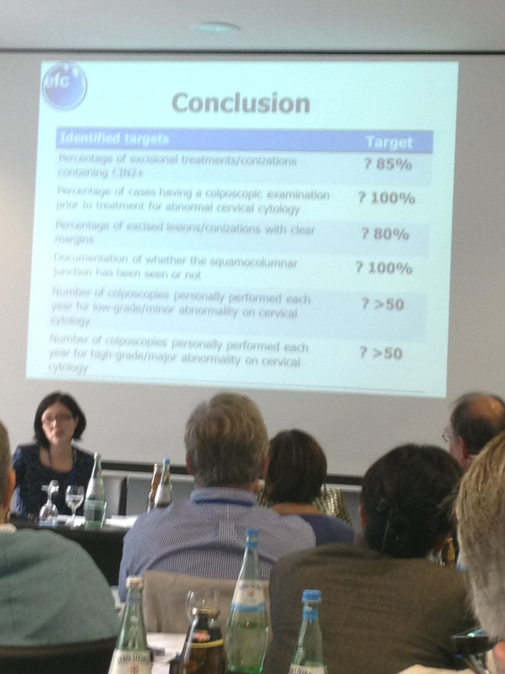
European Federation of Colposcopy quality standards
Delphi consultation
Esther L. Moss a, Marc Arbyn b, Elizabeth Dollery c, Simon Leeson d, Karl Ulrich Petry e,
Pekka Nieminen f, Charles W.E. Redman g,*
a Department of Gynaecological Oncology, University Hospitals of Leicester, Leicester
European Journal of Obstetrics & Gynecology and Reproductive Biology 170 (2013) 255–258
Identified targets | Target
Percentage of excisional treatments/conizations containing CIN2+ | 85%
Percentage of cases having a colposcopic examination prior to treatment for abnormal cervical cytology | 100%
Percentage of excised lesions/conizations with clear margins | 80%
Documentation of whether the squamocolumnar junction has been seen or not | 100%
Number of colposcopies personally performed each year for a low-grade/minor abnormality on cervical cytology | >50
Number of colposcopies personally performed each year for high-grade/major abnormality on cervical cytology | >50

Slide 25


Statistika
Broj kolposkopskih pregleda ( tjedno, mjesečno, godišnje)?
Broj zadovoljavajućih, koliko nezadovoljavajućih kolposkopija?
Broj opisanih skvamokolomnih granica (SKG)?
Broj Tipova I,II,III.?
Broj kolposkopska promjena zaprema postocima : 25,50,75%?
Broj urednih, G1,G2,nespecifičnih, suspektnih kolposkopskih nalaza?
Broj biopsija nakon kolposkopskog pregleda?
Broj potvrđenih kolposkopskih dijagnozi potvrđenih patohistološkom dijangozom?
Broj citoloških dijagnoza potvrđenih kolposkopskom i patohistološkom dijagnozom?
Broj owertreatment ( manje od HSIL - histološka dg)

Slide 26




Razmišljanja umjesto zaključaka
Kolposkopski nalaz mora imati :
Godine pacijentice
Paritet
Rezultat predhodnog liječenja
Rezultat Papa testa
Rezultat HPV testiranja?
Rezultat PHD nalaz ?
Zadovoljava / Nezadovoljava
Tip lezije
Stupanj lezije
Postotak zahvaćenosti cerviksa
Preporuka
Formular za praćenje i kontroliranje pacijentice i uspjeha liječenja
… mora imati sve navedeno kao i naknadno dobivene rezultate:
PHD bioptata i excochelata
Kontrolnog Papa testa
Kontrolnog kolposkopskog nalaza
HPV statusa
PHD konusa cerviksa
Papa i HPV status 6 mj poslije zahvata
IT support

Slide 27
Pitanja o zdravstvenoj ustanovi
Naziv Zdravstvene ustanove
Adresa
Regija/Status
Broj Kolposkopskih jedinica
Ukupan broj ginekologa
Ukupan broj pregleda
Ukupan broj minimalno invazivnih zahvata na vratu maternice i spolovilu LETZ/ Konizacija nožem/ Laserom
Broj / punih radnih dana ( 8 sati) u tjednu kada kolposkopksa jedinica radi
Broj ginekologa koji rade kolposkopiju
Broj licenciranih ginekologa koji rade kolposkopiju
Tečaj koji, kada:
Broj ispunjenih kolposkopskih obrazaca HDGO-a

Slide 28
Pitanja o radu u kolposkopskoj jedinici
Broj kolposkopskih pregleda / dnevno /tjedno/godišnje
Broj ASC US ( Papa) kolposkospkih pregledanih
Broj ASC H kolposkospkih pregledanih
Broj LSIL kolposkospkih pregledanih
Broj HSIL kolposkospkih pregledanih
Broj carcinoma kolposkospkih pregledanih
Broj Atipične glandularne stanice kolposkospkih pregledanih
Broj adenocarcinoma ( Papa) kolposkospkih pregledanih
Broj urednih kolposkospskih pregleda
Broj zadovoljavajućih kolposkopskih nalaza
Broj kolposkopskih nalaza određenih kao TIP 1
Broj kolposkopskih nalaza određenih kao TIP 2
Broj kolposkopskih nalaza određenih kao TIP 3
Broj kolposkopskih nalaza određenih 25 %
Broj kolposkopskih nalaza određenih 50 %
Broj kolposkopskih nalaza određenih 75 %
Broj kolposkopskih nalaza G1
Broj kolposkopskih nalaza G2
Broj kolposkopskih nalaza suspektnih na invazivnu bolest

Slide 29
Pitanja postupci uz kolposkopski pregled u kolposkopskoj jedinici:
Broj biopsija vrata maternice
Broj biopsija stidnice
Broj excochelata vrata maternice
Broj LETZ dijagnostičkih zahvata
Broj dijagnostičkih excizija / kao dijagnostičkih zahvata
Broj uzetih Papa testova
Broj uzetih HPV brisova
Broj uzetih briseva za mikrobiologiju

Slide 30
Pitanja o rezultatima kontrole rada
Broj urednih PHD nalaza
Broj patoloških h PHD nalaza
Broj PHD nalaza-cervicitis chronica
Broj PHD nalaza- VIN 1
Broj PHD nalaza- VIN 2
Broj PHD nalaza- VIN 3
Broj PHD nalaza- karcinom / razvrstati ih po stajdžingu i mjestu ( tri ringa)
Broj PHD nalaza LSIL
Broj PHD nalaza- HSIL
Broj PHD nalaza- planocelularni rak
Broj PHD nalaza- adenokarcinom
Broj PHD nalaza- manje od HSIL - od ukupnog broja kolposkopskih nalaza dg. G2
Broj PHD nalaza- HSIL - od ukupnog broja kolposkopskih nalaza dg. G2
Broj PHD nalaza- karcinoma - od ukupnog broja kolposkopskih nalaza dg. G2
Broj PHD nalaza- adenkarcinoma od ukupnog broja kolposkopskih nalaza dg. G2
Broj PHD nalaza- manje od HSIL - od ukupnog broja kolposkopskih nalaza dg. G1
Broj PHD nalaza- HSIL - od ukupnog broja kolposkopskih nalaza dg. G1
Broj PHD nalaza- karcinoma - od ukupnog broja kolposkopskih nalaza dg. G1
Broj PHD nalaza- adenkarcinoma od ukupnog broja kolposkopskih nalaza dg G1
Broj PHD nalaza- manje od HSIL - od ukupnog broja kolposkopskih nalaza dg. Suspektna invazivna bolest
Broj PHD nalaza- HSIL - od ukupnog broja kolposkopskih nalaza dg. Suspektna invazivna bolest
Broj PHD nalaza- karcinoma - od ukupnog broja kolposkopskih nalaza dg. Suspektna invazivna bolest
Broj PHD nalaza- adenkarcinoma od ukupnog broja kolposkopskih nalaza dg Suspektna invazivna bolest
Broj PHD nalaza- manje od HSIL - od ukupnog broja kolposkopskih nalaza dg. Suspektna invazivna bolest

Slide 31
Pitanja o nastavku liječenja
Broj LETZ zahvata
Broj konizacija hladnim nožem
Broj hysterkotomija
Je li se mjeri volumen konusa?
Je li se opisuje i evidentira status rubova ( egzocervikalnih, lateralnih , endocervikalnih))
Je li se opisuje i evidentira status endocervikalnog kiretmana?
PHD Konusa :
Usporedba PHD nalaz
u odnosu na Citološki nalaz
kolposkopski nalaz
patohistološki nalaz bioptata

Slide 32
Nadzor kontrole
Je li se radi kontrolni Papa test ?
Je li se radi kolposkopski pregled
Je li se radi kontrola HPV statusa 6 mj poslije operativnog zahvata
Rezultati …….

Slide 33
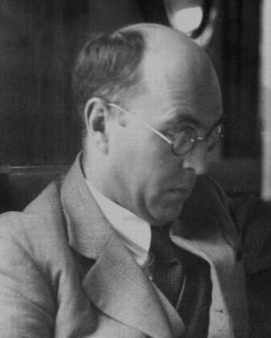




" Najteža je nesreća što je može imati liječnik, vjera u nepogrešivost vlastitu i savršenost onoga, što momentano znade."
Prof. Thaller u nastupnom predavanju
"Značenje povijesti medicine" održanom u Zagrebu 5. studenoga 1927.
Prof. dr. sc.
LADISLAV LUJO THALLER
OSNIVAČ POVIJESTI MEDICINE
HRVATSKE

Slide 34


